Slide 1
Основні норми літературної вимови

Slide 2
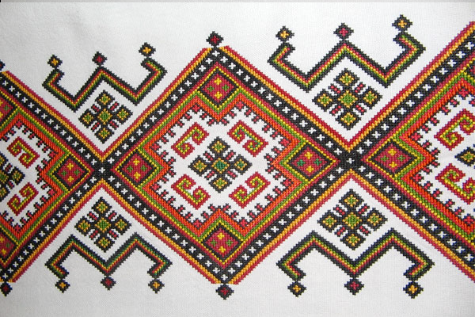
Бесіда
Як називається розділ мовознавства, який вивчає правила літературної вимови?
Що таке орфоепічна норма? Орфоепічна помилка?
Який словник є кодексом норм літературної вимови?
Що називається милозвучністю?
Дайте визначення евфонії.
Які закони милозвучності ви можете назвати?
Розкажіть правила чергування У-В, І – Й
Виконайте вправу 5 ( с.73)

Slide 3
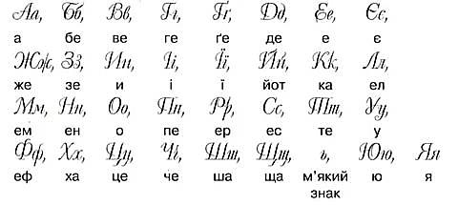
Пригадайте!!!
Фонетика (від гр. phone - звук) - розділ науки про мову, який вивчає звуки мови.
Звук– це найменша одиниця мови та мовлення.
За допомогою звуків розрізняються слова та форми слів.
НАПРИКЛАД: мив – лив; вода – води.
На письмі звуки позначаються буквами.
Алфавітом (абеткою, азбукою) називається система букв української мови. Крім алфавіту, є й інші знаки письма: апостроф, знак переносу, дефіс, розділові знаки.
Графіка - це система усіх писемних та друкованих знаків, за допомоги яких передається усне мовлення.
Українська абетка складається з 33 літер, за допомоги яких позначається 38 фонем (звуків).

Slide 4
Як і будь-який звук, мовний звук – явище фізичне, що виникає в результаті коливання повітря (є повітряною хвилею) під дією рухів твердого пружного тіла.
З акустичного погляду всі звуки мови поділяються на
голосні й приголосні,
які розрізняються співвідношенням
голосу (тону) і шуму.

Slide 5
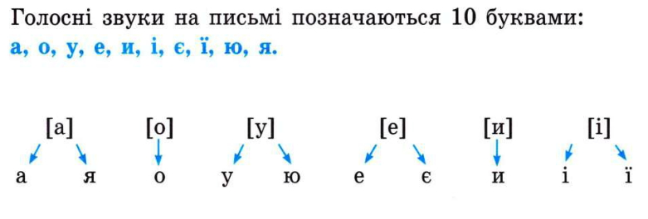
Звуки, що творяться тільки за допомогою голосу (тону),
називаються голосними
Звуки, що творяться за участю голосу і шуму(дзвінкі) або тільки шуму(глухі),
називаються приголосними

Slide 6
ЗАПАМ’ЯТАЙТЕ!
Щоб передати на письмі звучання слова, користуються звуковим записом –фонетичною транскрипцією
НАПРИКЛАД: яблуко [йáблуко], воля [вóл'а].
у транскрипції запис беремо у квадратні дужки;
кожен звук позначаємо окремою буквою; при цьому не використовуємо букви я, ю, є, ї, ь, щ та великі букви;
якщо в слові два і більше складів, обов’язково позначаємо місце наголосу;
м’якість приголосного позначаємо скісною рисочкою вгорі [/], а пом’якшеність знаком [‘]
НАПРИКЛАД: [н/], [б’];
довгі звуки позначаємо двокрапкою
НАПРИКЛАД знання [знан/:аʹ];
звук, до якого наближається вимова основного звука, позначаємо маленькою літерою вгорі
НАПРИКЛАД: село [се^{и}лоʹ].

Slide 7
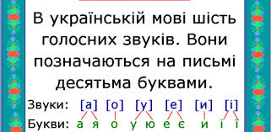
Вимова голосних звуків
В українській мові 6 голосних.
Голосні: [а], [е], [и], [і], [о], [у].
В українській мові найбільш поширеним є фонетичний принцип «пишу, як чую».
Для української літературної вимови характерне чітке й виразне звучання голосних звуків у наголошеній позиції. [а´], [е´], [и´], [і´], [о´], [у´]
Так само чітко й виразно вимовляються голосні а, у, і в ненаголошених складах: наука, книга, ринок, віра.
Ненаголошений голосний о, як і наголошений, теж вимовляється виразно й повнозвучно, ніколи не наближаючись до голосного а, як у російській мові: горобина, доброта.
а у і … о
[
]

Slide 8

Вимова ненаголошених голосних
Але існує багато випадків, коли вимова не збігається з написанням слів.
Труднощі можуть виникнути при написанні ненаголошених голосних, адже на відміну від наголошених, які вимовляються чітко і виразно, ненаголошені голосні можуть наближатися у вимові один до одного:
звук [е] у вимові може наближатися до [и]: [ве^{и}сна];
звук [е] у вимові може наближатися до [і] після [й] : [мийе^{і}ш];
звуки [и] — до [е]: [стри^{е} м’іти];
звук [о] — до [у] в позиції перед складом з наголошеними [і] або [у]: [ко^{у}жух], [по^{у}в’ітр’а].
[ е^{и} е^{і} и^{е} о^{у} ]

Slide 9

1. Запишіть слова фонетичною транскрипцією:
Мороз, молоко, кожух, голубка, шелест, елемент, вилити, схибити, веселик, ліміт, розумний, четверо, іній
[ Моро́з, молоко́, ко^{у}жу́х, го^{у}лу́бка, ше́ле^{и}ст, е^{и}ле^{и}ме́нт, ви́ли^{е}ти^{е}, схи́би^{е}ти^{е}, ве^{и}се́ли^{е}к, лʹім’і́т, ро^{у}зу́мни^{е}й, че́те^{и}ро, і́нʹій ]
2.Прочитай. Замість крапок вставте потрібну букву. Яку норму ілюструють ці приклади?
*Перед нами У та О, * Е та И – веселі сестри,
Ми їх дуже любимо. Нерозлучні ми завжди,
О – кругленька і пухка, І не сваримось ніколи,
У – висока і струнка. І не маємо біди,
Але поруч в однім слові Якщо … над нами,
Вони дуже гонорові. Е та И чіткі, ясні,
Слово пишеться «к…ж…х», А якщо його немає
Вимовляється «к…ж…х» – Поспішає … до … .
Ілюстрація тому:
… міняється на … .

Slide 10
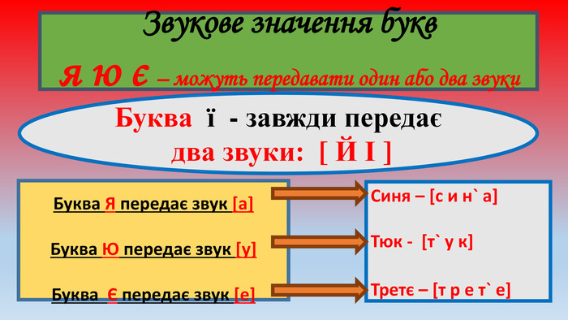
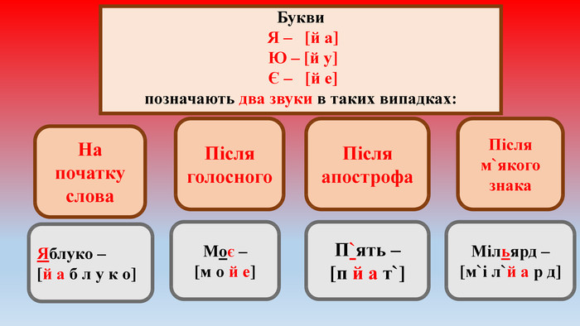

Slide 11
Розподільний диктант
► У перший стовпчик запишіть слова, у яких літери я, ю, є позначають
один звук, а у другий — два звуки.
Любов’ю, їдальня, юшка, синє, збиралися, дивляться, усміхаються, яблуня, цілує, кохання, здавалося, Ярослав, яскравий, знає.
Вибіркова робота
Прочитайте слова. Випишіть тільки ті, у яких є звук [й].
Ясен, ряд, воїн, армія, йод, мільярд, з’їзд, п’ять, юнга, боєць, порядок, сузір’я, мрія, синє.
► Зробіть висновок, коли букви я, ю, є позначають два звуки, а коли — один і м’якість попереднього приголосного.
Вибіркова робота
Запишіть речення. Випишіть слова з літерами я, ю, є, ї, запишіть їх звукописом, позначте кількість букв і кількість звуків.
Ми живемо в прекрасному краї — Україні. Він славиться родючими землями, багатими врожаями, чудовою природою. Стоїть Україна уквітчана барвінком і калиною, любистком і тополями і усміхається. Надіється на краще.

Slide 12
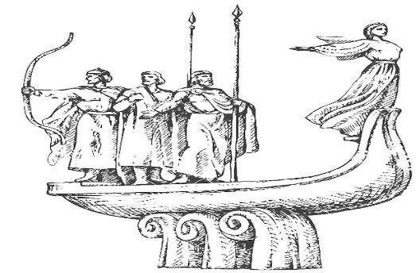
Робота з текстом
► Прочитайте уважно текст. Дайте йому назву.
Для кожного, хто не охолов до своєї історії, кому не байдуже, «звідки пішла Руська земля та хто в Києві почав першим княжити», пам’ятні хрестоматійні слова: «Так почнемо ж оповідку цю… І було три брати: один по йменню Кий, другий — Щек, третій — Хорив, а сестра в них була Либідь. Сидів Кий на горі, де нині узвіз Боричів, а Щек сидів на горі, котра нині йменується Щекавицею, а Хорив на третій горі, яку накликали за його ім’ям Хоревицею. І збудували містечко на ймення старшого свого брата та освятили його Києвом».
Так описує першопочаток виникнення стольного града найдавніший писемний літопис «Повість временних літ». Нині важко уявити нашу історію без цієї випадком збереженої духовної пам’ятки (В. Скуратівський).
► Випишіть із першого абзацу:
I варіант — слова, у яких букви я, ю, є позначають два звуки;
II варіант — слова, у яких букви я, ю, є позначають один звук.

Slide 13


Метод «Мікрофон»
Сьогодні на занятті для мене важливим було…

Slide 14
Домашнє завдання
Вправа 1.
Розставте слова за алфавітом. Якщо ви правильно розставите слова, то з їхніх останніх букв має вийти українське прислів’я.
Шапкар, метраж, чау-чау, лимарство, корч, лжесвідок, чудище, кусачки, шевальє, чорноклен, шаг, кунгфу, лакей, чмих, шасі, кураж.
Вправа 2
Запишіть слова фонетичною транскрипцією:
Золото, тепло, водиця, мрієш, секрет, козуля, сторож, екран, сопілка, яр, долоня, м’яч, погода, перепис, перекис
Вправа 3 Тести:
1. Укажіть, у якому рядку всі слова мають ненаголошений звук [о^{у}].
а) політ, родина, розлив, ховати; б) сторож, дорога, шофер, похмурий;
в) почарувати, котити, куховарити, копирсатися;
г) зозуля, кожух, голубка, собі;
д) політ, скоро, скорбота, морозиво;
2. Той самий звук позначають усі підкреслені літери рядка
а)річечка, рішення, спертися
б) екзамен, ефективність, секундний
в)ситцевий, ситуація, тридцять
г)сполука, спосіб, сторінка
д) хист, перекис, вимова

Slide 15
3. У якому рядку літери я, є, ю означають два звуки?
а) любов, пізнє, п'ять, мюзикл, сядь;
б) м'яч, юність, їжа, якби, в'язень;
в) кар'єра, моє, сюїта, лілея, ллє;
г) боєць, Ньютон, союз, лялька, гіпюр.
4. У якому рядку літери я, є, ю означають два звуки?
а) юрист, яблуко, в'ються, плющ, б'є;
б) ялинка, фюзеляж, юний, мрія, бюро;
в) Х'юстон, пів'ями, сію, юшка, м'ята;
г) ягня, дзюркіт, ательє, союз, юнак.
5. У якому рядку літери я, ю, є означають один звук?
а) левиця, верб'я, різдвяний, бюро, твоє;
б) Люда, рядно, каченя, дігтяр, рюкзак;
в) жевріє, красуня, Ялта, ящур, портьєра;
г) сяйво, пюре, крайнє, тюрки, Таня.
6. У якому рядку літери я, ю, є означають один звук?
а) пір'їна, порядок, цвях, свято, об'єкт;
б) посвята, буря, ніччю, мюзикл, рілля;
в) рясно, бюро, Мюнхен, синє, бюст;
г) дзюркіт, пюре, миюся, люлька, п'ять.

